Slide 1
Les femmes
dans les médias
« Si on ne voit pas les femmes
dans les médias,
on ne les voit pas
dans la société. »
GMMP — Rapport mondial
sur les femmes dans les médias, 2020
Représentation · Évolution · Perspectives
Suite du cours 12 (Les médias) ·

Slide 2
Écouter · Comprendre
S'informer
1
2
3
4
5
Compréhension
orale
Mise en
commun
Vocabulaire
& production
Situation
actuelle
Évolution
& avenir

Slide 3
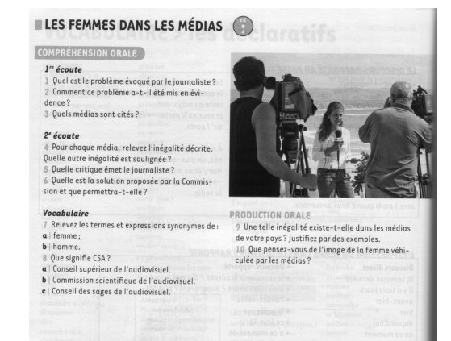
Mise en route — Compréhension orale · 1re et 2e écoute

Slide 4
• Correction collective — Compréhension orale
1
Collectif
1re et 2e écoute — Correction collective
1re écoute
2e écoute
Problème évoqué par le journaliste ?
Inégalité relevée pour chaque média ?
1
4
✓ Radio : 27 % du temps de parole des femmes
Presse : hommes 3 fois plus photographiés · 82 % des articles
TV : interventions plus fréquentes, plus longues, plus valorisantes
✓ La sous-représentation des femmes dans les médias audiovisuels
2
Comment ce problème a-t-il été mis en évidence ?
5
Autre inégalité soulignée ?
✓ Par des statistiques comparatives entre femmes et hommes à l'antenne
✓ Hommes = experts · femmes = témoins ou victimes
Stéréotypes véhiculés par les médias
3
Quels médias sont cités ?
6
Solution proposée par la Commission ?
✓ La télévision · la radio · la presse écrite
✓ Transformer l'image des femmes · autorégulation des médias
Changer le regard de la société

Slide 5
• Vocabulaire & Production orale
2
Binômes
Vocabulaire & Production orale
Q7 — Synonymes
Production orale — Échangez !
a. femme
Cette inégalité existe-t-elle dans les médias de votre pays ?
la femme → femmes · paroles féminines · deuxième sexe
moitié de l'humanité · femmes journalistes
Q9
Justifiez par des exemples concrets
(chaînes, journalistes, émissions…)
b. homme
l'homme → hommes · messieurs · experts
Quelle image de la femme les médias véhiculent-ils ?
Q8 — Que signifie CSA ?
Q10
Pensez à : publicité · actualité · fiction · réseaux sociaux
a. Conseil supérieur de l'audiovisuel
✓
b. Commission scientifique de l'audiovisuel
c. Conseil des sages de l'audiovisuel

Slide 6
Situation actuelle
3
La situation actuelle : données, normes et réseaux
Sources : Journalisme.com · GMMP* 2020 · IPU* 2022 · ARCOM
Chiffres clés (GMMP 2020)
Normes & régulation
Réseaux sociaux
1/3
<20%
CSA* / ARCOM*
Autorité de régulation de l'audiovisuel
→ suivi annuel de la représentation
Quotas imposés
Obligations de parité dans
les programmes et rédactions
Loi du 4 août 2014
Loi française renforce
l'égalité femmes-hommes
→ favorise l'accès des femmes aux responsabilités
Opportunités
des visages à la TV
sont des femmes
des expertes
à l'antenne
Visibilité accrue
prise de parole directe
médias indépendants
(réseaux, podcasts, newsletters)
17%
15%
Risques
des intervenants à la radio
des personnes citées
dans la presse
cyber sexisme
harcèlement en ligne
biais algorithmiques
(41,8 % de propos sexistes via RS — IPU 2022)
Global Media Monitoring Project
Inter-Parliamentary Union
CSA → Conseil supérieur de l’audiovisuel · ARCOM → Autorité de régulation de la communication audiovisuelle et numérique
Le CSA est devenu l’ARCOM en 2022

Slide 7
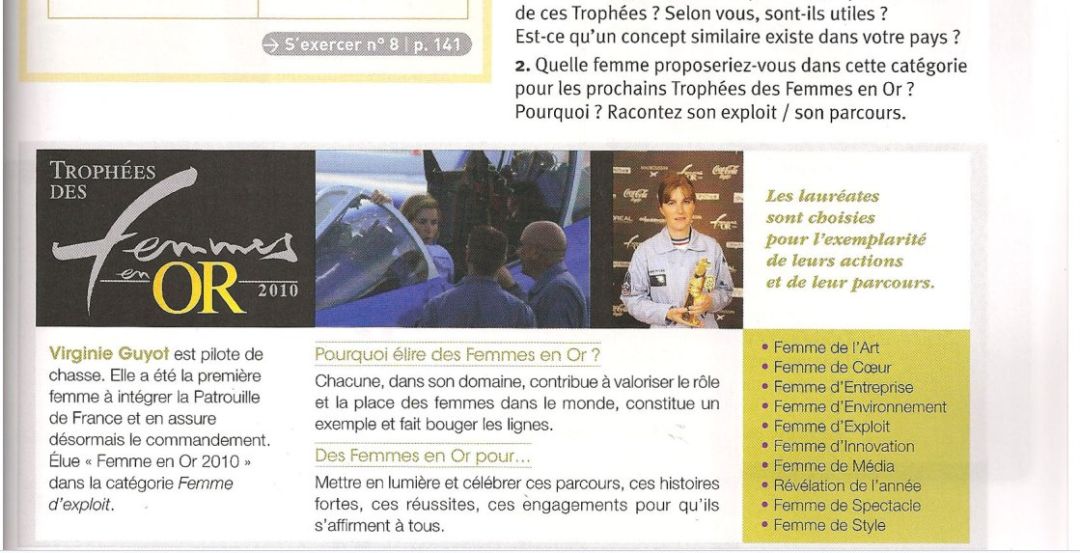
• Évolution & Avenir
4
Évolution de la représentation — regards croisés
1995
2010
2017
2019
2024
Rapport de Pékin
1er constat mondial :
· sous-représentation des femmes
· stéréotypes médiatiques
· accès limité aux postes
Trophées Femmes
en Or · Mouvements
de visibilité
#MeToo
libération de la parole
dans les médias
ARCOM · Nouvelles
obligations de parité
à l'antenne
Nouveaux biais médiatiques :
· algorithmes → stéréotypes
· invisibilisation de profils
· reproduction des inégalités
Enjeux pour l'avenir
Parité dans les rédactions
Femmes rédactrices en chef · directrices
→ transformer les structures de pouvoir
Réseaux et IA
Algorithmes qui amplifient les biais, injonctions contradictoires
→ réguler les plateformes numériques
Nouvelle génération
Femmes journalistes indépendantes
→ redéfinir les codes de représentation

Slide 8
Réfléchir · Écrire
Introduction · Construire · Rédiger
1
2
3
4
5
Sujet
& Plan
Les constituants
de l'intro
Construction
par choix
Fiche
méthodologique
Production écrite

Slide 9
• Sujet & Plan
5
Sujet et plan : votre travail d'écriture
SUJET À l'heure où les réseaux sociaux redéfinissent l'espace médiatique, peut-on affirmer
que la représentation des femmes dans les médias a réellement progressé ?
I.
Des avancées réelles et sous formes diverses
Progrès législatifs et institutionnels (CSA*, ARCOM*, loi 2014) · Nouvelles visibilités : réseaux, Trophées Femmes en Or
II.
Des résistances persistantes qui freinent l'égalité
Chiffres toujours alarmants (< 20 % d'expertes) · Stéréotypes et traitement médiatique différencié
III.
Vers une transformation durable : conditions et perspectives
Responsabilité des institutions et des médias · Rôle des réseaux et de la nouvelle génération
→ En quoi ce plan répond-il à la problématique ? Chaque partie doit découler logiquement de la tension posée en introduction.
Votre travail : rédiger l'introduction et la conclusion à partir de ce plan

Slide 10
• Rédiger l'introduction
6
Les 4 constituants d'une introduction réussie
① AMENER
③ POSER LA TENSION
Accroche non banale
→ chiffre · citation · fait précis · contexte actuel
Formuler un paradoxe, une contradiction explicite
→ « Alors que… pourtant… » / « Si… il semble que… »
Éviter : « Depuis toujours… » / « X est très important… »
Éviter : constater sans problématiser
② DÉFINIR
④ ANNONCER
Préciser les termes du sujet
→ médias · représentation · égalité (dans ce contexte)
Problématique + plan académique
→ « Dans quelle mesure… ? » + « Dans un 1er temps… »
Éviter : employer les mots du sujet sans les expliquer
Éviter : « si X ou pas » · binaire · registre oral

Slide 11
Accroche : choisir et justifier
Option A
Option B
Option C
En 2020, selon le rapport GMMP, les femmes
représentent moins d’un tiers des visages
à l’écran et moins de 20 % des expertes
invitées dans les médias audiovisuels.
→ angle : donnée chiffrée ancrée dans le réel
Alors que les réseaux sociaux ont
démultiplié les espaces d’expression,
les femmes restent largement absentes
des rôles d’expertes reconnues
par les grands médias.
→ angle : paradoxe numérique / visibilité
« Si on ne voit pas les femmes dans les
médias, on ne les voit pas dans la société. »
(GMMP, 2020) ce constat souligne la
responsabilité des institutions médiatiques
dans la construction des représentations.
→ angle : citation symbolique / enjeu social
Quelle option constitue l’accroche la plus efficace pour ce sujet ? Justifiez votre choix.
Attention : toutes les options sont défendables , l’essentiel est votre justification.

Slide 12
Cours 6B • 6
Tension : choisir et justifier
Option A
Option B
Option C
Si les lois sur la parité ont permis
des avancées mesurables, les chiffres
montrent que la part des expertes à
l’antenne reste inférieure à 20 %,
révélant une persistance structurelle
des inégalités.
→ angle : progression législative vs données
Alors que des progrès institutionnels
ont été accomplis depuis 2014,
le traitement médiatique des femmes
continue de privilégier leur apparence
au détriment de leurs compétences.
→ angle : progrès formels vs stéréotypes
Si la visibilité des femmes s’est
élargie via les réseaux sociaux,
leur accès aux rôles d’expertes
et de décideuses dans les médias
traditionnels reste profondément
inégal.
→ angle : opportunité numérique vs pouvoir
Laquelle formule le mieux la tension entre progrès et limites ? Quel connecteur logique emploie-t-elle ? Justifiez.
Attention : aucune n’est évidente, les nuances portent sur l’angle (chiffres / qualitatif / numérique) et la précision de la contradiction.

Slide 13
Problématique : choisir et justifier
Option A
Option B
Option C
Dans quelle mesure les évolutions
législatives et numériques ont-elles
transformé la représentation des
femmes dans les médias français ?
→ angle : causes institutionnelles
et technologiques
En quoi les avancées institutionnelles
récentes permettent-elles d’envisager
une transformation durable de la
représentation féminine, au-delà
des seuls indicateurs quantitatifs ?
→ angle : profondeur du changement
Peut-on affirmer que la progression de
la représentation des femmes constitue
une transformation structurelle, ou
s’agit-il d’avancées partielles masquant
des résistances profondes ?
→ angle : réalité du changement structurel
Laquelle est la plus cohérente avec le plan (I. progrès — II. limites — III. transformation) ? Justifiez.
Attention : les 3 formulations sont académiques, les différences portent sur l’angle d’entrée et la portée de la question.

Slide 14
Annonce de plan : trois formulations à classer
Formulation A
Formulation B
Formulation C
Nous examinerons dans un premier
temps les avancées réelles, mais
encore insuffisantes ; nous analyserons
ensuite les résistances qui freinent
l’égalité ; enfin, nous envisagerons
les conditions d’une transformation
durable.
→ Structure complète ✓ :
• reprend les intitulés exacts
du plan I / II / III
• qualificatifs précis
• progression logique visible
Nous examinerons les avancées
réalisées ; nous analyserons les
résistances persistantes ; enfin,
nous envisagerons les conditions
d’une transformation durable.
→ Points positifs :
• verbes normalisés ✓
(examinerons / analyserons /
envisagerons)
• manque les qualificatifs du plan
Nous verrons d’abord les progrès
réalisés, puis les limites qui
persistent, et enfin les conditions
d’une transformation durable.
→ Problèmes :
• connecteurs basiques
(d’abord / puis / enfin)
• ne qualifie pas les parties
• aucun lien avec la problématique
• structure non normalisée
Classez ces 3 formulations de la plus faible à la plus construite. Laquelle correspond exactement aux intitulés du plan ?
→ L’annonce doit découler directement de la problématique. Si la problématique change, le plan doit changer aussi.

Slide 15
6
Fiche : Structure de l’introduction
① AMENER
② DÉFINIR
③ TENSION
④ PROBLÉMATIQUE
⑤ ANNONCER
[chiffre précis / fait d’actualité / citation]
+ ancrer dans le contexte du sujet
→ éviter « Depuis toujours... » ou généralités
[termes-clés du sujet] = [sens dans ce contexte]
médias = presse, TV, radio, réseaux
représentation = visibilité + rôles assignés
[Alors que / Si...] [fait de progrès]
→ [pourtant / il reste que...] [limite persistante]
→ formuler un paradoxe, pas une liste
[Dans quelle mesure / En quoi...]
+ [enjeu précis lié au plan]
→ ouvrir sur les 3 parties, ne pas répondre
[Nous examinerons... ; nous analyserons...
enfin, nous envisagerons...]
→ reprendre les intitulés du plan
Note sur les citations : une citation peut enrichir l’accroche à condition qu’elle soit précise et réellement pertinente.

Slide 16
• Cohérence de l’introduction
6
Relier les éléments de l’introduction
① Mon accroche mène à quelle idée ?
→ Que dois-je définir pour clarifier ?
→ En quoi cette définition crée-t-elle une tension ?
→ Pourquoi cette tension amène-t-elle la problématique ?
→ En quoi la problématique justifie-t-elle le plan ?
Exemple appliqué au sujet
Les chiffres montrent une inégalité [accroche]
→ Cela pose la question de la représentation [définition]
→ Pourtant des progrès ont été accomplis [tension]
→ D’où la problématique : dans quelle mesure ? [problématique]
→ Ce qui justifie le plan I / II / III [annonce]

Slide 17
• Exercice : Cohérence
6
Repérer une introduction incohérente
Accroche
Définition
Tension
Problématique
Les femmes sont aujourd’hui plus visibles dans les médias
Les médias regroupent télévision, presse et réseaux
Les femmes restent toutefois
sous-représentées
Les médias sont-ils fiables ?
⚠ incohérence ici
Consigne :
• Quel élément ne correspond pas au fil logique ?
• Quel lien logique est rompu entre la tension et la problématique ?
• Comment corriger cette problématique pour qu’elle découle de la tension ?
Rappel : la problématique doit reprendre et approfondir la tension elle ne doit pas changer de sujet.
→ Reformulez une problématique cohérente avec l’accroche, la définition et la tension.

Slide 18
• Production écrite
5
Rédiger le développement : les trois paragraphes
CONSIGNE À partir du plan (diapo 9), de votre introduction rédigée en classe et de votre problématique choisie,
rédigez les trois paragraphes du développement.
I.
Thèse — Des avancées réelles, mais encore insuffisantes
Développer l’idée directrice · illustrer avec des exemples précis · rédiger en prose, sans notes
II.
Antithèse — Des résistances persistantes qui freinent l’égalité
Nuancer et contredire la thèse · s’appuyer sur des chiffres et des faits · logique fluide
III.
Synthèse — Vers une transformation durable : conditions et perspectives
Dépasser la contradiction · proposer une perspective ouverte · cohérence avec l’introduction
→ Les trois paragraphes doivent s’enchaîner logiquement et prolonger le raisonnement amorcé dans l’introduction.

Slide 19
• Exigences de rédaction
5
Chaque paragraphe : exigences de rédaction
I. Thèse — Des avancées réelles, mais encore insuffisantes
→ Affirmer l’idée directrice dès la première phrase · Développer avec 2 ou 3 arguments illustrés · Conclure par une transition vers la partie II
II. Antithèse — Des résistances persistantes qui freinent l’égalité
→ Introduire la nuance ou la contradiction par un connecteur logique (“Cependant”, “Néanmoins”…) · Mobiliser des données chiffrées ou des exemples concrets · Montrer la persistance des obstacles · Conclure par une transition vers la partie III
III. Synthèse — Vers une transformation durable : conditions et perspectives
→ Dépasser la contradiction en proposant une perspective plus complexe · Ne pas répéter les parties I et II · Répondre partiellement à la problématique · Assurer la cohérence globale avec l’introduction
→ Chaque paragraphe doit être rédigé · La progression I → II → III doit être logique, fluide et cohérente avec l’introduction et surtout la problématique.

Slide 20
• Vocabulaire thématique
Vocabulaire : Femmes, médias et représentation
Représentation & inégalités
Médias & rôles
Solutions & institutions
la représentation (f.)
la sous-représentation (f.)
la visibilité (f.)
le stéréotype de genre (m.)
la discrimination (f.)
La misogynie
le sexisme (m.)
le plafond de verre (m.)
invisibiliser / légitimer
perpétuer / déconstruire
l'égalité de traitement (f.)
le/la journaliste (m./f.)
la présentatrice (f.)
l'experte invitée (f.)
le/la rédacteur·trice en chef
l'audiovisuel (m.)
les réseaux sociaux (m. pl.)
couvrir / traiter / relayer
orienter / cadrer / minimiser
la médiatisation (f.)
la prise de parole (f.)
le CSA / l'ARCOM (m.)
les quotas (m. pl.)
la parité (f.)
la loi sur l'égalité (f.)
réguler / légiférer / imposer
militer / revendiquer
la charte de déontologie (f.)
s'engager / défendre / promouvoir
la responsabilité sociale (f.)
rendre compte / évaluer

Slide 21
• Transcription audio
★
Transcription — Compréhension orale
Source : France Inter — Rapport sur l’image des femmes dans les médias — Texte intégral, sans modification
Eh non ! Un homme sur deux n’est pas une femme car en France, 51 % de la population est féminine.
Il y a donc une majorité de femmes et pourtant, si l’on en croit le rapport présenté jeudi sur l’image des femmes dans les médias au Secrétariat d’État à la solidarité, le deuxième sexe n’a pas sa place ou n’est pas à sa juste place dans les médias.
Sous la présidence de Michèle Reiser, l’une des conseillères du CSA et veuve du dessinateur Reiser, cette commission a fait le décompte et les chiffres sont accablants.
Non seulement dans les émissions de libre antenne des radios jeunes où les paroles féminines sont ultra-minoritaires et on comprend pourquoi à entendre les propos parfois dégradants qui s’y expriment , mais aussi dans les grandes radios nationales comme France Inter où le temps de parole des femmes n’excède pas 27 %.
On retrouve un tel déséquilibre dans la presse, où les hommes sont trois fois plus photographiés que les femmes et occupent 82 % des articles publiés dans sept quotidiens.
De même à la télévision, ces messieurs interviennent plus souvent, plus longtemps et dans des situations plus valorisantes que les femmes.
Ils parlent plus volontiers en tant qu’experts, ils sont plutôt acteurs là où les femmes apparaissent davantage témoins ou victimes.
Mais n’est-ce pas là le reflet d’une société inégalitaire où la femme est encore loin d’être l’égale de l’homme dans la prise de responsabilité et la gestion du foyer ?
Curieusement, le rapport oublie un peu la dimension sociologique ou sociale pour ne s’attacher qu’à la représentation médiatique.
Certes, les stéréotypes sont véhiculés par les médias, mais ils sont aussi parfois présents dans les cerveaux, y compris féminins, parce qu’ils sont écrits dans la vie quotidienne.
Le pari de la Commission est donc de changer ce regard un peu à la façon du travail sur les minorités visibles en considérant que c’est en changeant l’image des femmes par l’autorégulation des médias qu’on changera la considération de la société sur une moitié de l’humanité.
L’espoir tient sans doute à l’arrivée massive des femmes dans les écoles de journalisme.
Elles sont aujourd’hui 60 % dans ces écoles, alors que 57 % des journalistes sont des hommes.

